Slide 1
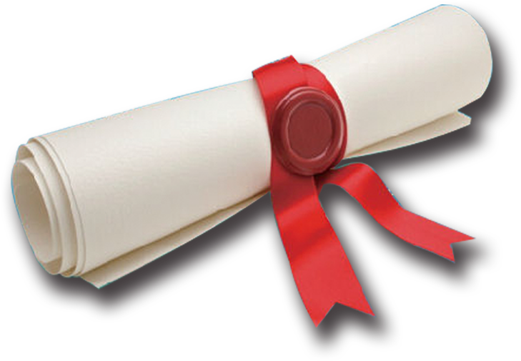
The Eyes Have It:
An Integrated Eye and Face Model
for Photorealistic Facial Animation
汇报人：郭姿成

Slide 2
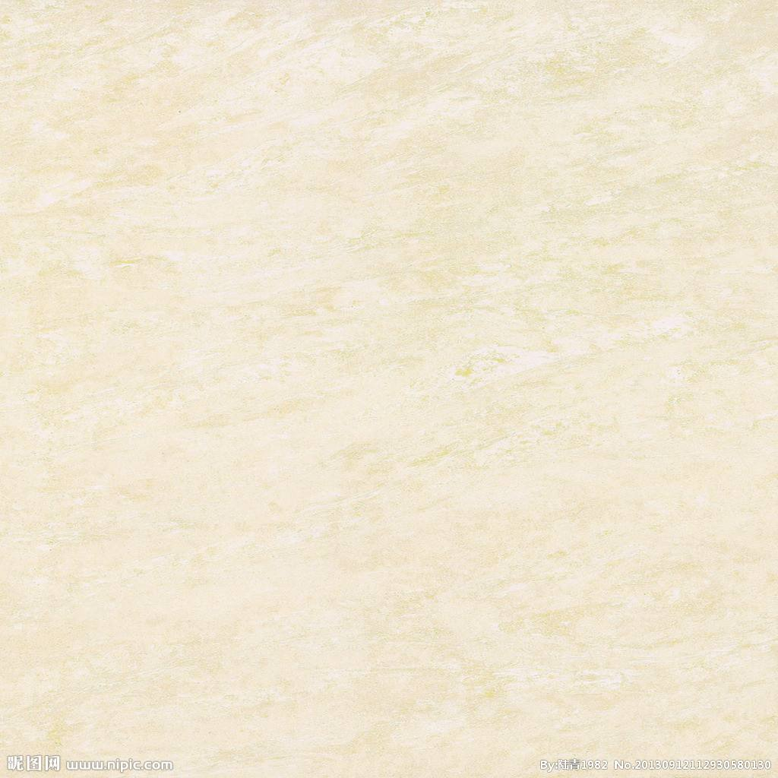
背景与动机
问题描述
目录
技术贡献
实验
小结

Slide 3
1
背景与动机

Slide 4
01.背景
背景
01
与远距离的人互动对于远程工作、人际关系和娱乐都很重要。虽然这种面对面的互动可以使用2D视频会议或最近的虚拟现实（VR）来实现，但远程呈现系统目前扭曲了眼神交流和社交凝视信号的交流。

Slide 5
01.背景
研究动机
02
尽管已经提出了在2D电话会议情况下重定向视线以实现眼神交流的方法，但2D视频会议缺乏真实生活的3D沉浸感。为了解决这些问题，我们开发了一个虚拟现实中的面对面交互系统，该系统专注于再现真实感的凝视和眼神交流。为了做到这一点，我们创建了一个3D虚拟化身模型，该模型可以通过安装在VR耳机上的摄像头进行动画制作，以准确跟踪和再现VR中的人类凝视。我们在这项工作中的主要贡献是一种可联合学习的3D人脸和眼球模型，该模型可以更好地代表凝视方向和上部面部表情，这是一种解开纠缠的方法。

Slide 6
2
问题描述

Slide 7
02.问题描述
01
问题描述——目光接触：
目光接触是一种强烈而重要的社交信号，人们可以通过观察别人的眼睛来准确地估计他们的眼睛指向哪里。最近在图像空间凝视校正方面的努力[4;5]证明了在网真应用中实现眼神交流的重要性，但这种方法是为了解决看屏幕(你的谈话对象)和看相机(为了感知眼神接触)之间的内在冲突。在3D(例如，在虚拟现实中)中观看逼真的头像，提供了一个独特的好处，即只需看着某人的眼睛就可以实现眼神交流。

Slide 8
02.问题描述
02
研究目的：
本文的目标是建立一个系统，使地球上的任何人都能远程通信。不幸的是，现有的虚拟形象技术在这些领域是有限的。传统的计算机图形设备和渲染方法可以制作出高质量的虚拟形象，但需要大量的手工美术工作，因此推广到普通人群的成本很高。图像空间生成模型，如StyleGAN，可以合成极其清晰的逼真的面部图像，并以自动化的方式在大范围内这样做。然而，可靠地控制这些无监督方法的输出仍然是一个悬而未决的研究问题。

Slide 9
3
技术贡献

Slide 10
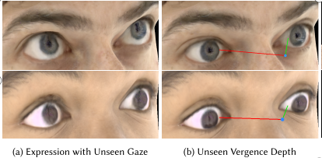
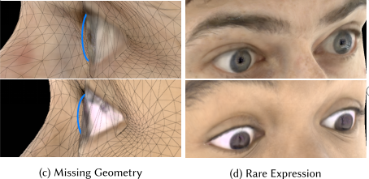
03.技术贡献
技术贡献（目光接触）
基本限制一：
最近的数据驱动表示通过使用神经网络模拟不完美几何上的视图依赖效应，消除了对高精度几何的需求。
然而，如图所示，这些方法不适用于视点、凝视方向和凝视-表情组合在训练中没有看到。因此，这种方法无法捕捉真实的凝视和眼神交流，这是在远程呈现期间实现社交存在感所必需的。

Slide 11
03.技术贡献
技术贡献（目光接触）
基本限制一：
尽管存在上述缺点，但如果我们能够解决Lombardi等人提出的方法在泛化方面的缺点，则可以提供简单的可扩展性。他们的方法准确地再现了训练中看到的条件，但对于看不见的或罕见的条件，例如新的收敛组合，却不能做到同样的效果。这种范围的眼球运动虽然在捕捉过程中很少见，但在自然环境中很常见。如果不能复制它，就会导致不可思议的相互作用。

Slide 12
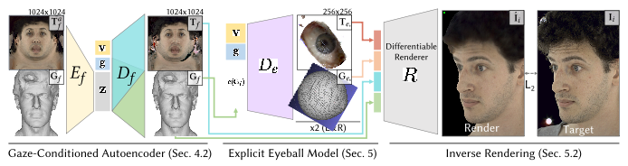
03.技术贡献
解决方法：
我们将面部模型分离为空间上不相交的区域，这样眼睛就可以独立控制。为了提高我们控制眼睛的精度，我们将完全不可解释的潜在空间替换为将注视信息视为我们可以直接提供的单独信号的潜在空间。这为我们提供了更精确的凝视控制，也为捕获系统和实时耳机域之间的通信提供了额外的途径。

Slide 13
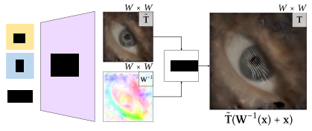
03.技术贡献
解决方法：
我们提出了一个过程，共同学习面部和眼周外观的模型，由几何和视图依赖的纹理表示。这一过程的关键组成部分是一个眼球外观模型，它符合基于图像的学习，同时仍然尽可能地尊重人眼的潜在几何特性。方便的是，用于凝视跟踪的简单几何模型非常适合渲染眼睛外观的任务，当与适当的视图依赖纹理配对时。
技术贡献（目光接触）
基本限制二：
许多故障案例都源于以前的方法使用的低分辨率几何图形。之所以选择这个几何图形，是因为它易于跟踪和注册。缺点是，当这个几何不准确时，纹理需要大的扭曲来匹配观察到的视图。正如我们在上面所看到的，这些扭曲并不能一概而论。我们将证明，即使我们不能像面部的其他部分一样精确地跟踪和重建眼周区域，粗略的跟踪，结合不同生成的几何和纹理，可以极大地提高保真度。

Slide 14
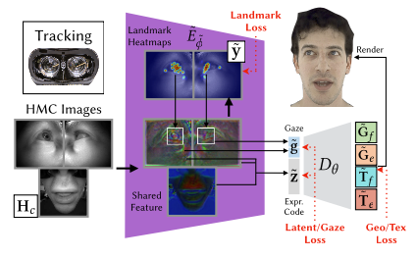
03.技术贡献
技术贡献（HMC↔Avatar通信系统）
联合训练网络，，未知刚性变换，以及每视图线性变换 (图中未显示)，以最大限度地减少重建图像损失，眼睛分割(红色和黄色所示)损失和凝视损失(仅适用于带有凝视标签的部分数据集)。

Slide 15
4
实验

Slide 16
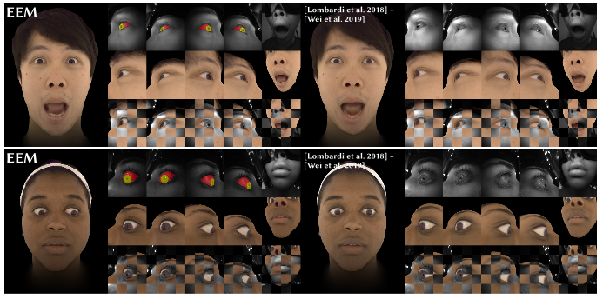
04.实验
实验对比：
右图展示了已建立通信的比较。
在左边，我们显示了EEM和
HMC图像之间的估计对应关系
。在右侧，我们与Wei等应用
于深度外观模型的方法进行了
比较。在我们展示的每个角色的右边，从上到下:输入HMC图像(左边是眼睛部分)，使用耳机摄像头视点发现的对应关系渲染的角色，以及上面图像的平铺以显示对齐。我们的方法能更好地调整眼球，尤其是在极端的注视方向上，而且它能更好地概括出罕见的注视方向和面部表情的组合。

Slide 17
5
小结

Slide 18

05.小结
技术优势：
文章创建了一个3D虚拟化身模型，该模型可以通过安装在VR头显上的摄像头进行动画处理，以准确跟踪和重现VR中的人类凝视。文章在这项工作中的主要贡献是一个联合学习的3D面部和眼球模型，更好地代表凝视方向和上面部表情，一种将左右眼的注视从彼此和面部其余部分分离出来的方法，使模型能够代表完全看不见的注视和表情的组合。以及一种用于头戴式摄像头精确动画的注视感知模型。
定量实验表明，文章的方法获得了更高的重建质量，定性结果表明，文章的方法极大地改善了VR虚拟形象的存在感。

Slide 19
05.小结
技术局限：
我们的眼睛外观可以很好地推广到新颖的凝视方向，但如果我们远离给定角色的看似合理的输入空间(即如果凝视输入不是物理上可实现的)，我们就会在结果渲染中看到错误。虽然我们优化了模型的纹理和几何形状来匹配图像，但这个优化过程并不完美，确实依赖于良好的初始化。在基于关键点的眼球拟合产生明显不正确形状的情况下，仅用可微渲染很难恢复。
文章提出的方法的计算时间较长，在处理视频时会带来30ms的延迟。
文章提出的方法只适用于单一主体，还不能推广到多个身份。

Slide 20
谢谢观看

